Slide 1
О развитии железнодорожного транспорта на Дальнем Востоке и в Байкальском регионе
г.Иркутск, 12-14 сентября 2011 г.

Slide 2
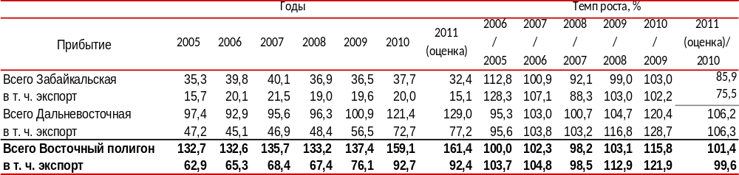
Прибытие грузов на Восточный полигон, в том числе на экспорт, млн. тонн
Notes:
2
2
2

Slide 3

Проекты ОАО «РЖД» в рамках сотрудничества с Китаем и Монголией
Организация транзитных поездов через территорию России, следующих из северо-восточных провинций КНР на юг
Участие в подготовке предпроектных проработок и материалов по необходимой железнодорожной инфраструктуре для функционирования нового пограничного перехода Нижнеленинское - Тунцзян
Участие в возобновлении сообщения через пограничный переход Махалино- Хуньчунь
Взаимодействие в области организации и развития скоростного и высокоскоростного железнодорожного сообщения на территории России
Внедрение электронных перевозочных документов
Развитие российско-монгольского совместного предприятия АО «Улан-Баторская железная дорога»

Slide 4
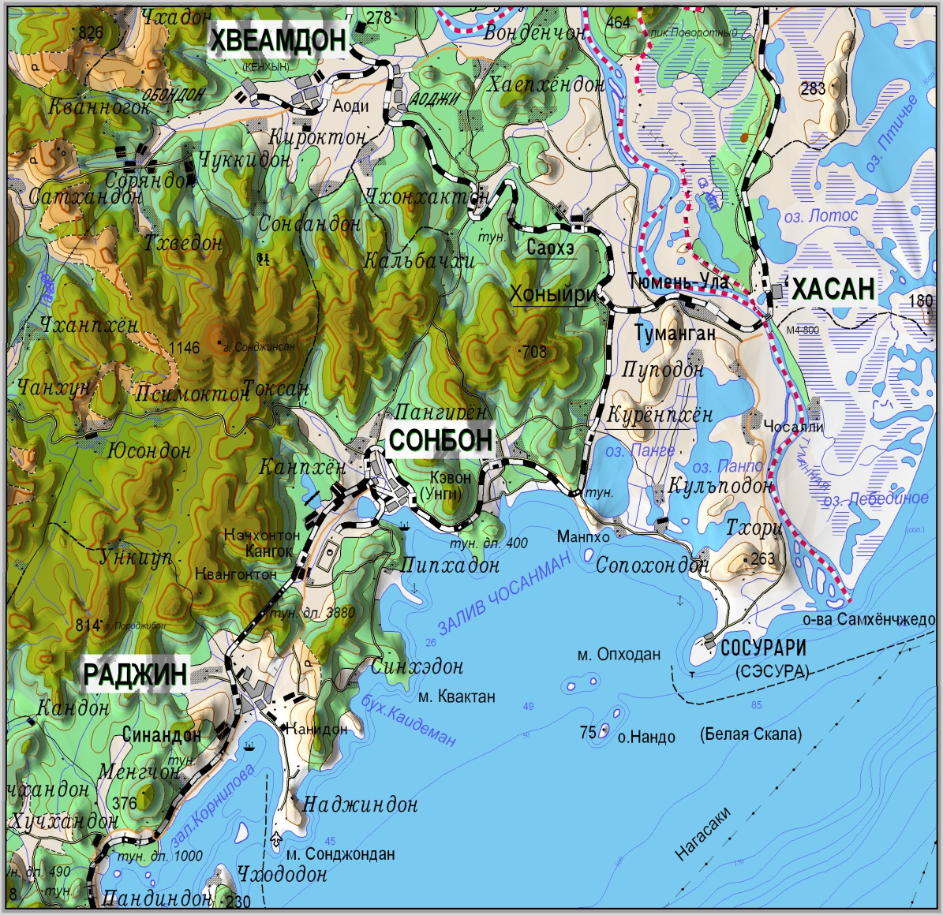
Реализация проекта «Хасан – Раджин»
В настоящее время ОАО «РЖД» разрабатывает новый маршрут перевозки грузов: порт Раджин (КНДР) – Туманган (КНДР) – Хасан (РФ) – российская сеть железных дорог – Европа.
Цель проекта: создание конкурентоспособного маршрута перевозки грузов, обеспечивающего наиболее быструю доставку в сравнении с альтернативными маршрутами.
Проект предусматривает:
Реконструкцию участка железнодорожной линии Туманган – Раджин
Строительство терминала в порту Раджин
Организацию международных грузовых перевозок с использованием вновь созданной инфраструктуры

Slide 5
Этапы формирования продукта «Транссиб за 7 суток»
Организационные мероприятия
Мероприятия по
совершенствованию тарифной
политики
Мероприятия по изменению
нормативно-правовой базы
Технологические мероприятия
Технические
мероприятия
10,8 сут.
2009
2010
2011
2012
9,0 сут.
Находка – Красное
9847 км
8,2 сут.
уменьшение количества и продолжитель-ности стоянок
увеличение пропускной способности и маршрутной скорости
7,6 сут.
корректиров-ка нормативно- правовой базы
оптимизация гарантийных плеч
увеличение пропускной способности и маршрутной скорости
внедрение автомат. системы управления с использованием «электронной
накладной»
увеличение пропускной способности и маршрутной скорости
7 сут.
увеличение пропускной способности
увеличение маршрутной скорости
- новый вагон
6,6 сут.
910 км/сут | 1100 км/сут | 1200 км/сут | 1300 км/сут | 1400 км/сут
1500 км/сут
(37,9 км/ч)
(45,8 км/ч)
(50,0 км/ч)
(54,2 км/ч)
(58,3 км/ч)
(62,5 км/ч)
2008
2009
2010
2011
2012
2015 и далее

Slide 6
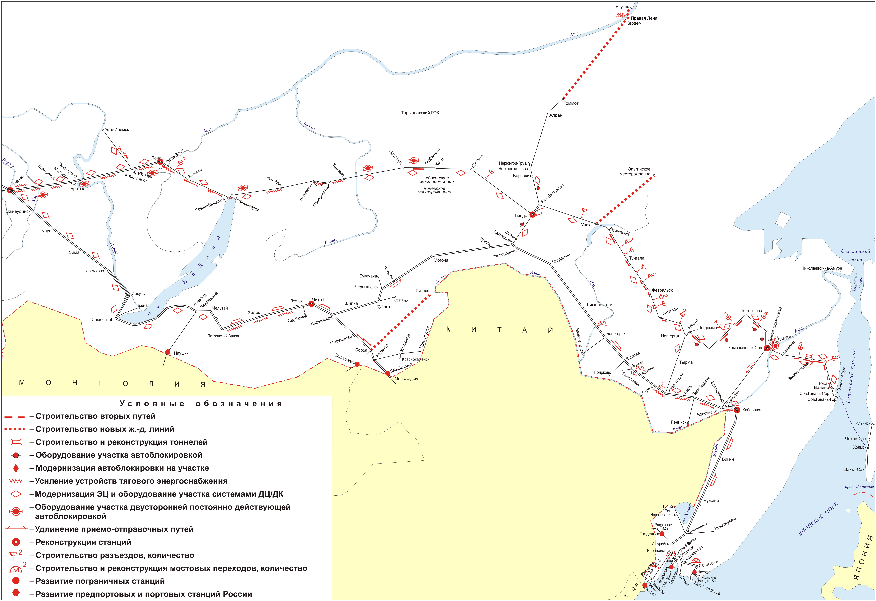
Основные мероприятия по развитию железнодорожной инфраструктуры на подходах к портам Дальневосточного региона на период до 2015 года
Общий объём инвестиций для реализации мероприятий
в период до 2015 года составляет 246,3 млрд. руб.,
из них дефицит – 182,8 млрд. руб.

Slide 7
Пути решения проблем восполнения дефицита инвестиций в развитие железнодорожного транспорта
Выпуск инфраструктурных облигаций Российской Федерации с последующим внесением привлеченных средств в уставный капитал ОАО «РЖД»
Активизация работы по приведению тарифов на грузовые перевозки к экономически обоснованному уровню и настройке тарифной системы под современные экономические реалии
Генерирование части средств для развития инфраструктуры за счет реализации внутренних оптимизационных мер холдинга «РЖД»
Использование потенциала внутреннего рублевого рынка, в частности, средств пенсионного фонда Российской Федерации

Slide 8
Совершенствование нормативной правовой базы
Подготовка изменений в федеральные законы «О железнодорожном транспорте в Российской Федерации», «Устав железнодорожного транспорта Российской Федерации», направленных на:
- уточнение правового статуса операторов и основ операторской деятельности
- развитие системы саморегулирования на железнодорожном транспорте
Внесение изменений в нормативные акты в целях повышения эффективности управления вагонными парками и снижения нагрузки на инфраструктуру, в том числе определение правил перевозки порожних вагонов по инфраструктуре общего пользования
Нормативные условия для развития конкуренции в перевозочной деятельности, в том числе создания частных перевозчиков по принципу конкуренции «за маршрут» и «на маршруте»:
- порядок определения полигонов функционирования частных перевозчиков при реализации модели конкуренции «за маршрут» и «на маршруте»;
- порядок проведения конкурсов за право осуществления грузовых перевозок на локальных участках сети железных дорог по модели конкуренции «за маршрут»;
- порядок заключения договора между владельцем инфраструктуры и локальным перевозчиком на оказание услуг инфраструктуры;
- правила оказания услуг инфраструктуры железнодорожного транспорта общего пользования
Разработка и утверждение модели долгосрочного взаимодействия государства и владельца инфраструктуры железнодорожного транспорта общего пользования, с определением форм и условий такого взаимодействия (Сетевого контракта)
Подготовка проектов международных договоров для реализации Соглашения
«О регулировании доступа к услугам железнодорожного транспорта, включая вопросы тарифной политики»

Slide 9
Благодарю за внимание!

